Slide 1

3-сынып
Пән: Қазақ тілі
Бөлім: Сәулет өнері туралы не білемін?
18-сабақ
Сабақтың тақырыбы:
Бастауыш пен баяндауыштың арасына қойылатын сызықша

Slide 2
Оқу мақсаты:
-мұғалімнің көмегімен бастауыш пен баяндауыш арасына қойылатын сызықша туралы түсіну;
-жіберілген қателерді мұғалімнің көмегімен түзету.

Slide 3
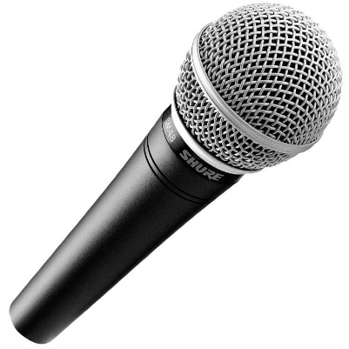
1-тапсырма. Берілген сұрақтарға жауап беріңдер.
- Бастауыш дегеніміз не?
Сұрақтары қандай?
Баяндауыш дегеніміз не?
Сұрақтары қандай?
Қимыл, іс – әрекеттің иесін білдіретін сөзді бастауыш дейді. Бастауыш кім? кімдер? не? нелер? кімі? несі? нең? деген сұрақтарға жауап береді.
Интервью әдісі
Баяндауыш деп сөйлемде бастауыштың қимылын, ісін білдіріп тұратын сөздерді атаймыз. Баяндауыш не істеді? не қылды? қайтті? деген сұраққа жауап береді.
Зат есім дегеніміз не?
Сұрақтары қандай?
Етістік дегеніміз не?
Сұрақтары қандай?
Заттың атын білдіретін сөздер.
Зат есім кім? кімдер? не ? нелер? деген сұраққа жауап береді?
Етістік — заттың қимылын, іс-әрекетін білдіретін сөздер. Етістік не істеді? не қылды? қайтті? деген сұрақтарға жауап береді.
Дескриптор: өткен тақырыпты біледі.

Slide 4
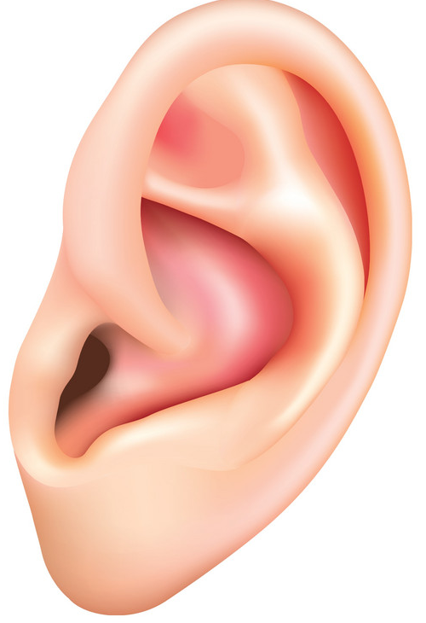

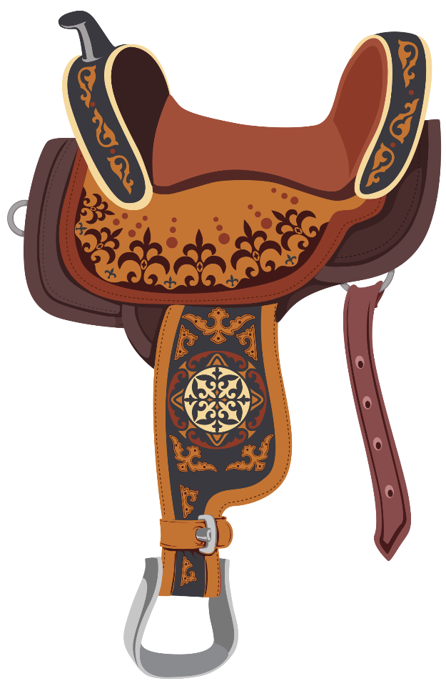
2-тапсырма. Ребусты шеш.
’
’’
”’’’
Жауабы: Құлагер

Slide 5
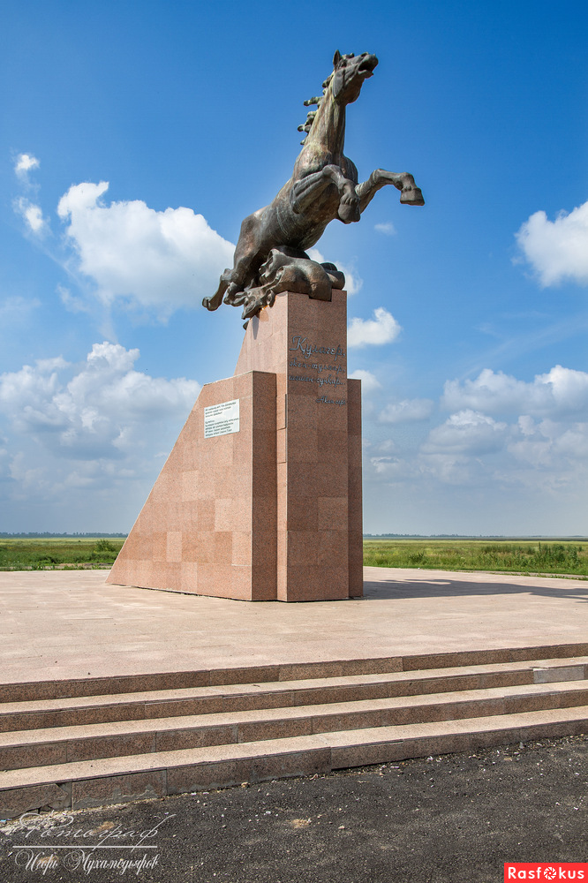
3-тапсырма. Мәтінді тыңда. Оқулық 102-бет, 13-жаттығу.
Астанадан алты шақырым жерде Құлагерге ескерткіш орнатылған. Ескерткіш «Астана–Көкшетау» тасжолының бойында тұр. Құлагердің мүсіні мыстан құйылған.
Құлагер – әйгілі Ақан серінің тұлпары. Ақан он алты-он жеті жасынан әнге, өлеңге, домбыраға әуес болады.
Құлагер – қазақ даласындағы еркіндік пен бостандықтың, тектілік пен табандылықтың, жүйріктік пен сұлулықтың символына айналды. Ұзындығы – 8 метр, биіктігі – 5 метр, салмағы – 5,5 тонна болатын, таза мыстан құйылған ескерткіш.
Дескрипторлар:
-мәтін бойынша берілген сұрақтарға жауап береді;
-мәтіндегі тыныс белгілеріне назар аударады.

Slide 6


Қай жануарға ескерткіш орнатылған?
Ескерткіш қай жерде орналасқан?
Ескерткіш қай металдан құйылған?
Құлагер кімнің тұлпары?
Құлагер
Ескерткіш «Астана–Көкшетау» тасжолының бойында орналасқан.
Құлагердің мүсіні мыстан құйылған.
Ақан сері
Дескрипторлар:
-мәтін бойынша берілген сұрақтарға жауап береді;
-мәтіндегі тыныс белгілеріне назар аударады.

Slide 7

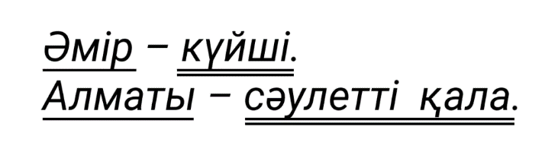
Ереже!
Бастауыш та, баяндауыш та зат есімнен жасалса, бастауыштан кейін сызықша (–) қойылады:

Slide 8

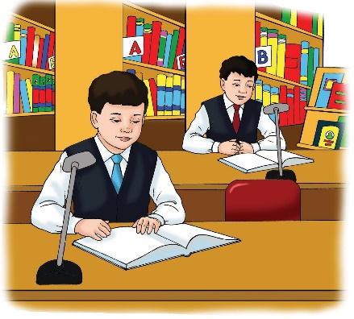
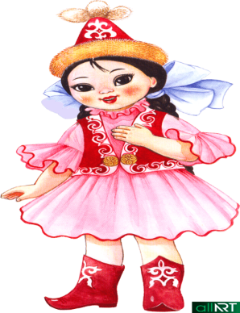
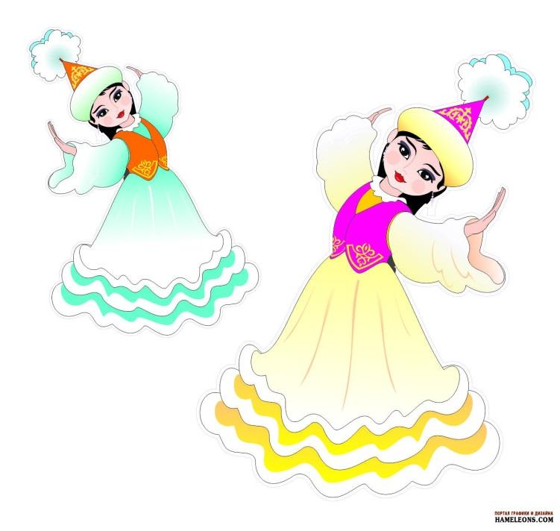
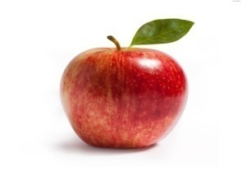
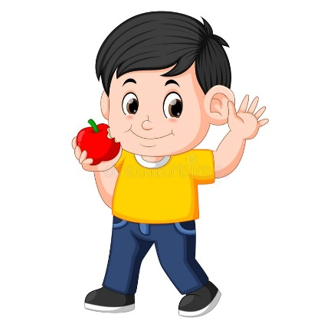
Суреттермен жұмыс. Екі бағандағы сөйлемдердің баяндауышын тауып, сұрақ қойыңдар. Оларды салыстырыңдар. Сызықшаның қойылуына мән беріңдер.
Әділет кім?
зат есім зат есім
Әділет - оқушы.
Әділет не істеді?
Әділет оқыды.
Сәуле кім?
зат есім зат есім
Сәуле - биші.
Сәуле не істеді?
Сәуле биледі.
Алма не?
зат есім зат есім
Алма- жеміс.
Бала не істеді?
Бала алма жеді.
Дескрипторлар:
-сөйлемдегі баяндауыштарды табады;
-сызықшаның қойылуын анықтайды.

Slide 9
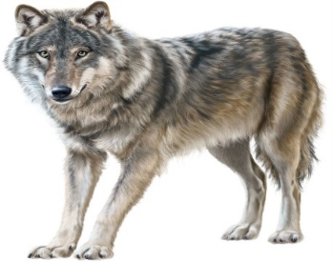
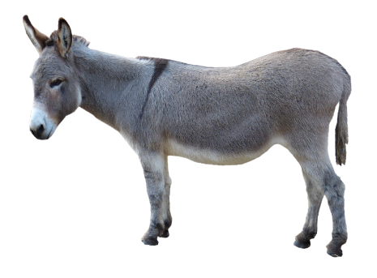
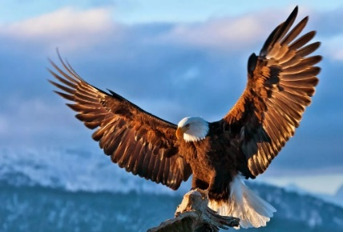
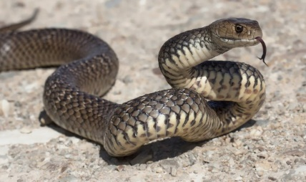

Шығармашылық үзіліс. Жануарларды қаруымен сәйкестендір.
Қасқырдың қаруы
Есектің қаруы
Бүркіттің қаруы
Жыланның қаруы
уы
күші
тісі
тырнағы
Дескриптор:Көп нүктенің орнына сөз қойып, өлеңді оқиды.

Slide 10
Бүгін сабақта:
бастауыш пен баяндауыштың арасына қойылатын сызықшаны білдің.

Slide 11
Оқу тапсырмасы:
-ережені жаттау;
-бастауыш пен баяндауыш арасындағы сызықшаның қойылуына 3 сөйлем құрап жазу.
Дескриптор: 3 сөйлем нұсқауға сәйкес құрайды.

